Slide 1
第八章 紋理描述與分類

Slide 2
內容
8.1 前言
8.2 鍊碼
8.3 多邊形估計
8.4 對稱軸偵測與細化
8.5 動差計算
8.6 同現矩陣
8.7 支持向量式的紋理分類
8.8 Adaboost分類法

Slide 3
8.1 前言
描述一張影像內物體的形狀和其紋理。影像的形狀和紋理描述在影像資料庫的檢索和圖形識別上都直接的影響其方法的適用性。

Slide 4
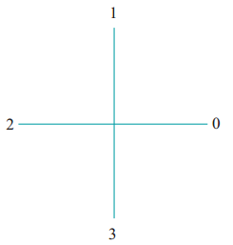
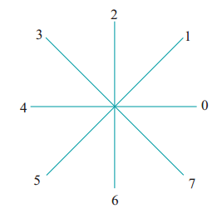
8.2 鍊碼
鍊碼(Chain Codes)用來描述物體的外圍。
四方位和八方位。
圖8.2.1 四方位鍊碼
圖8.2.2 八方位鍊碼

Slide 5
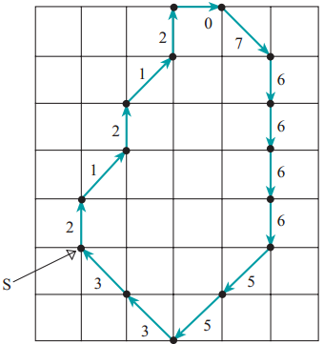

差分鍊碼
第$i$個碼為原先鍊碼上之第$i$個碼減去第$(i−1)$個碼。
形狀數(Shape Number)
將差分鍊碼看成環型，針對每一個碼將環型鍊碼剪開，比較所有鍊碼的大小，最小的鍊碼謂之。
例子：
八方位鍊碼的字串為212120766665533
差分鍊碼為771716770007060
形狀數為000706077171677
圖8.2.3 一個鍊碼的例子

Slide 6
8.3. 多邊形估計 8.3.1 PA-#
PA-#問題
用最少量的線段數來表示物體的外緣，且滿足事先設定的允許誤差。
誤差量度
區域平方累積誤差(Local Integral Square Error)，簡稱LISE。

Slide 7
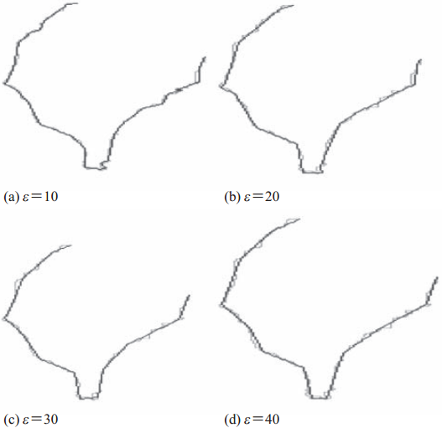
圖 8.3.1.2 PA-#的實作結果

Slide 8
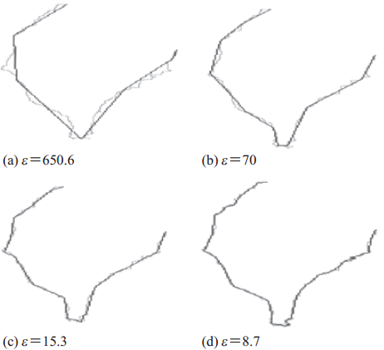
8.3.2 PA-ε
PA-ε問題
給定固定的線段數，求出多邊形估計並達到最小LISE誤差。
實驗結果
圖 8.3.2.1
PA-ε的實作結果

Slide 9
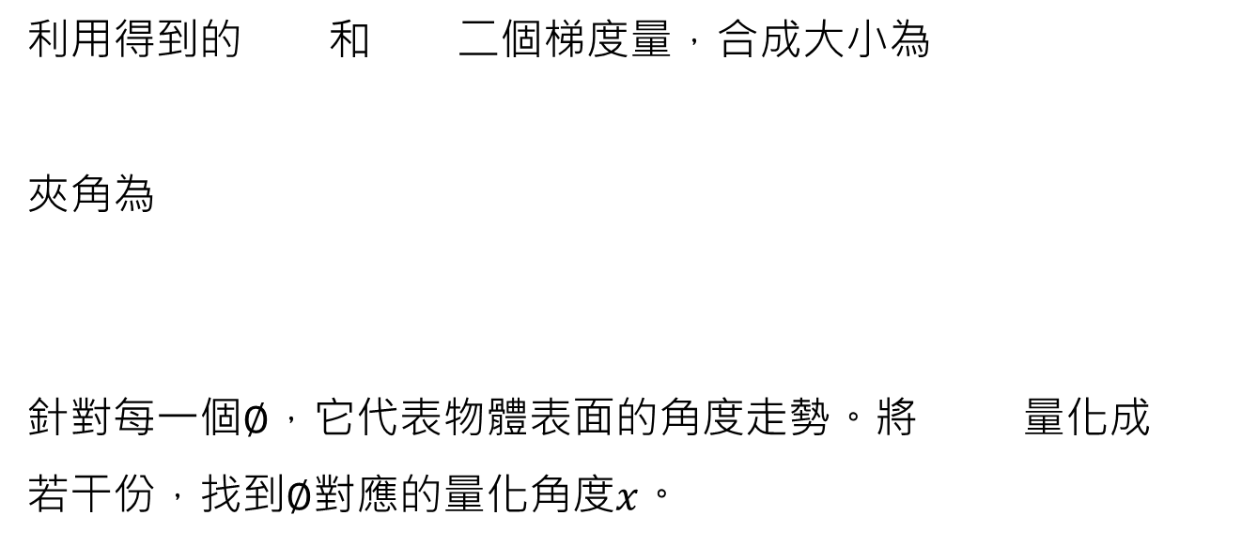
8.4 對稱軸偵測與細化
8.4.1 對稱軸偵測
梯度方向柱狀圖(Gradient Orientation Histogram)
利用得到的 和 二個梯度量，合成大小為
夾角為
針對每一個$∅$，它代表物體表面的角度走勢。將 量化成
若干份，找到$∅$對應的量化角度$x$。
，

Slide 10
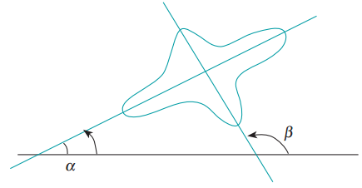

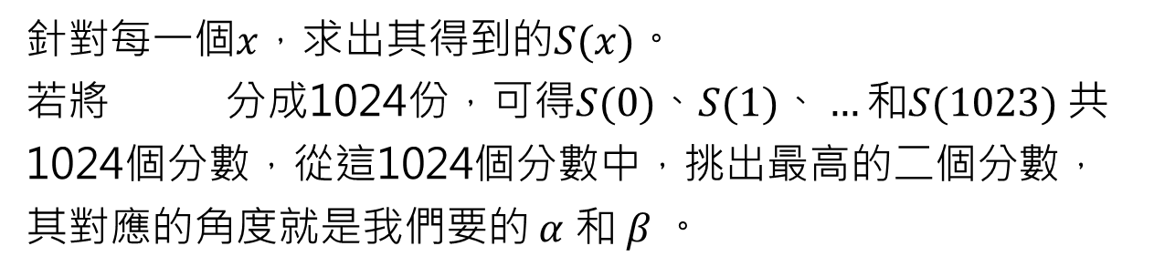
對稱軸偵測
$h$為梯度方向柱狀圖
定義一得分函數
圖8.4.1.1 一物體的二個對稱軸
針對每一個$x$，求出其得到的$S(x)$。
若將 分成1024份，可得$S(0)、S(1)、…和S(1023)$共1024個分數，從這1024個分數中，挑出最高的二個分數，其對應的角度就是我們要的 $α 和 β$。

Slide 11
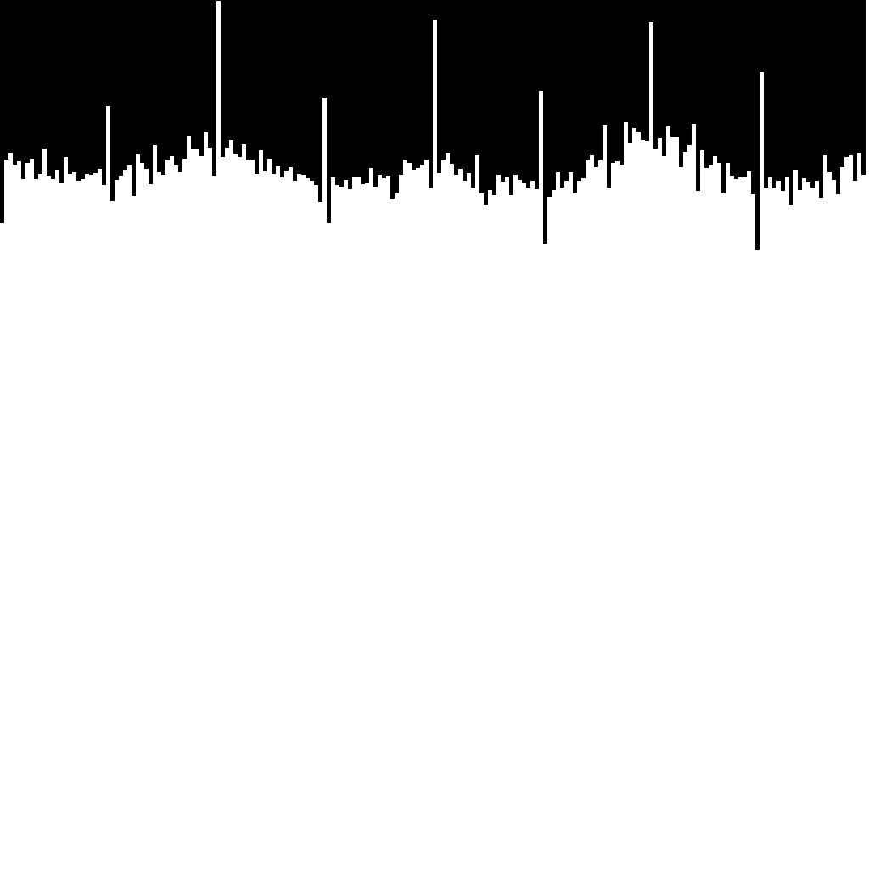
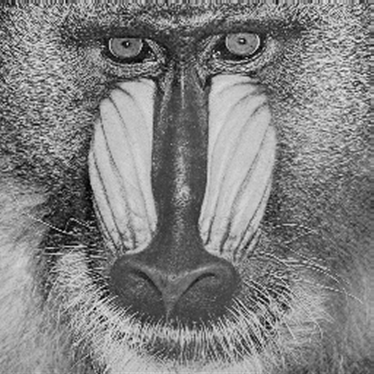

圖8.4.1.3
梯度方向柱狀圖
圖8.4.1.2 輸入的影像
圖8.4.1.4
所得對稱軸

Slide 12

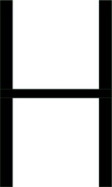
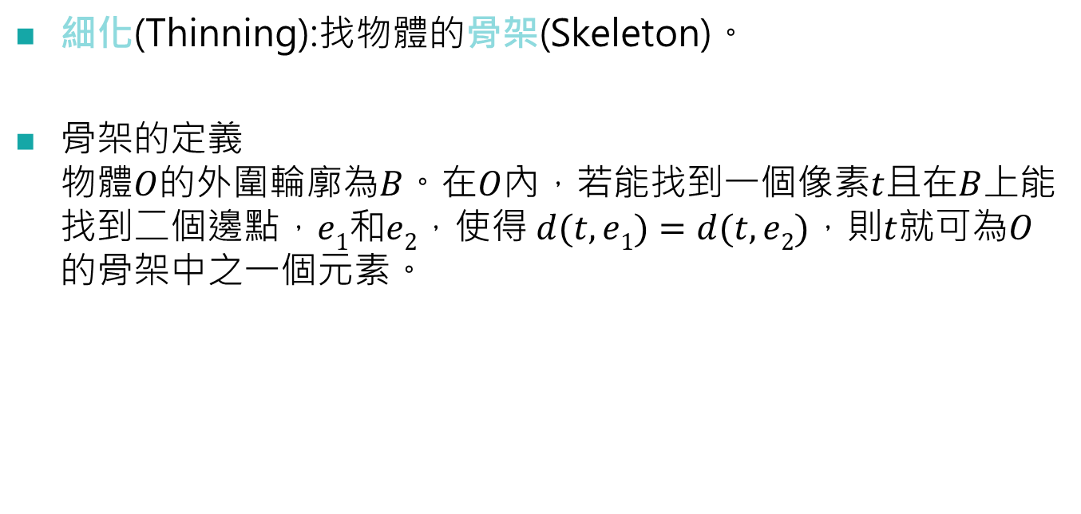
8.4.2 細化
細化(Thinning):找物體的骨架(Skeleton)。
骨架的定義 物體$O$的外圍輪廓為$B$。在$O$內，若能找到一個像素$t$且在$B$上能找到二個邊點，$e1$和$e2$，使得 $d(t,e1)=d(t,e2)，$則$t$就可為$O$的骨架中之一個元素。
圖8.4.2.2 輸入之影像
圖8.4.2.3 細化後的結果

Slide 13
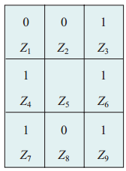
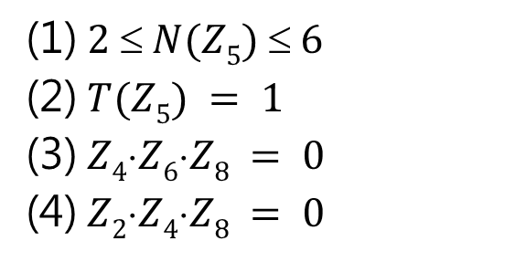
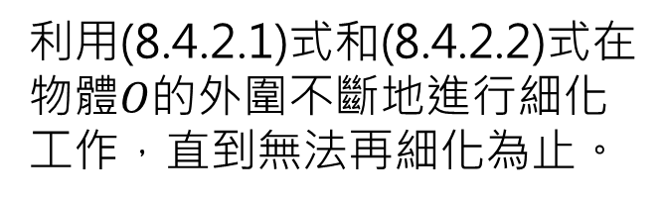
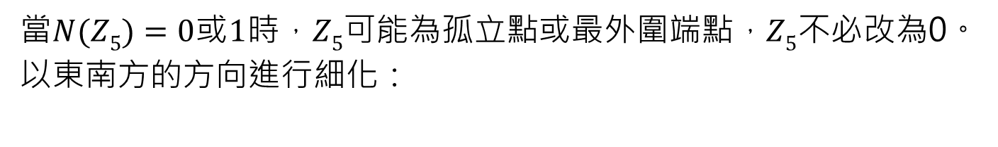
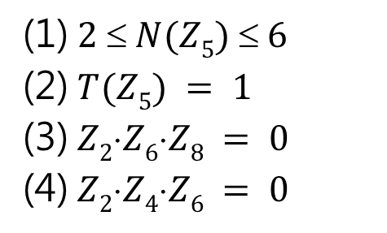
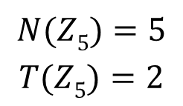
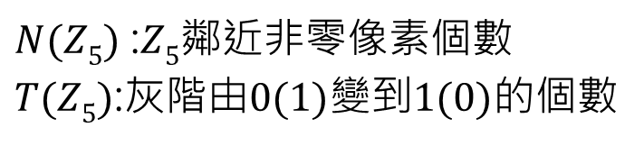
細化
以圖8.4.2.1為例
$N(Z5)$ :$Z5$鄰近非零像素個數
$T(Z5)$:灰階由$0(1)$變到$1(0)$的個數
$$N(Z5)=5$$
$$T(Z5)=2$$
當$N(Z5)=0$或$1$時，$Z5$可能為孤立點或最外圍端點，$Z5$不必改為0。以東南方的方向進行細化：
以東南方的方向進行細化：
(1) $2  N(Z5)  6$
(2) $T(Z5) = 1$
(3) $Z2Z6Z8 = 0$
(4) $Z2Z4Z6 = 0$
(1) $2  N(Z5)  6$
(2) $T(Z5) = 1$
(3) $Z4Z6Z8 = 0$
(4) $Z2Z4Z8 = 0$
(8.4.2.1)
(8.4.2.2)
利用(8.4.2.1)式和(8.4.2.2)式在物體$O$的外圍不斷地進行細化工作，直到無法再細化為止。
圖8.4.2.1 3x3子影像

Slide 14
範例1：給定如下小影像
0 | 1 | 1 | 1
1 | 1 | 1 | 0
1 | 0 | 0 | 0
試問上述小影像中間的兩個像素經細化後可否被移除？
解答：先檢查下面的3×3子影像
0 | 1 | 1
1 | 1 | 1
1 | 0 | 0

Slide 15
由於
，3×3子影像中的
不可改為
。
我們檢查下面的3×3子影像
1 | 1 | 1
1 | 1 | 0
1 | 0 | 0
由於滿足移除的四個條件，所以上述的3×3子影像中的
可改為
。
解答完畢

Slide 16
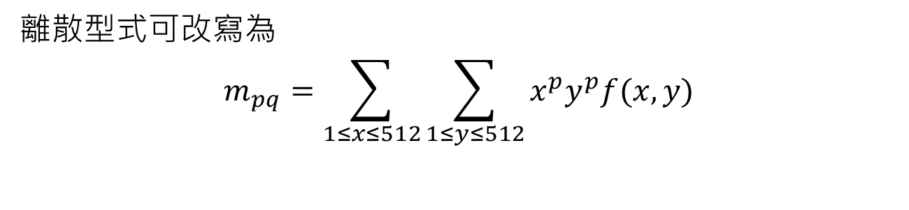
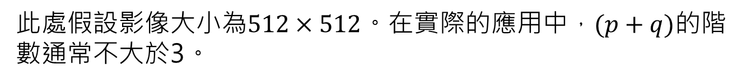
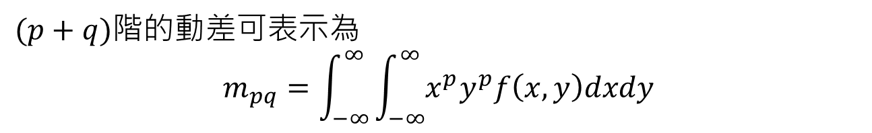

8.5 動差計算
動差(Moment)
$(p+q)$階的動差可表示為
$$m_{pq}=\int_{−∞}^{∞}{\int_{−∞}^{∞}{x^{p}y^{p}f\left(x,y\right)dxdy}}$$
(8.5.1)
離散型式可改寫為
$$m_{pq}=\sum_{1≤x≤512}{\sum_{1≤y≤512}{x^{p}y^{p}f(x,y)}}$$
(8.5.2)
此處假設影像大小為$512×512$。在實際的應用中，$(p+q)$的階數通常不大於3。
質心
質心(Centroid) 等於$(\frac{m_{10}}{m_{00}},\frac{m_{01}}{m_{00}})$
$m_{00}$:把灰階值加總起來。

Slide 17
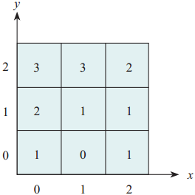
小例子
所以質心為 。
在連續影像中，質心的變動有時可用來
追蹤物體。
圖8.5.1 一個例子

Slide 18
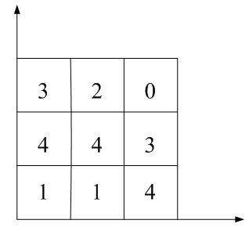
中心動差(Central Moment)
其定義為
(8.5.3)
此處 和 。
範例1:
給一3×3的影像如右圖，
(1) 請求出 、 、 和此影像的質心。
(2) 請求出 、 、 。

Slide 19
解答：
(1)
可得質心 。
(2)
解答完畢

Slide 20
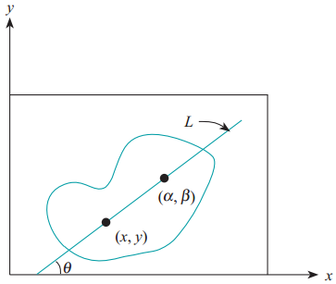
主軸L的計算
上式改成
圖8.5.2 物體上求主軸

Slide 21
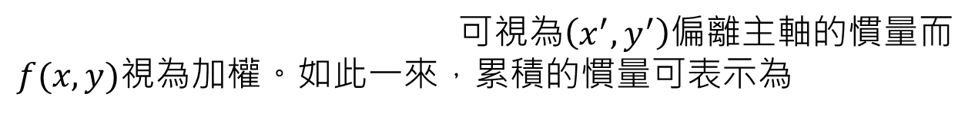

可視為$\left(x^{′},y^{′}\right)$偏離主軸的慣量而
$f(x, y)$視為加權。如此一來，累積的慣量可表示為
(8.5.4)
最佳的主軸所在會使得式子(8.5.4)有最小值，也就是相當於在解
下式
(8.5.5)
對$α$和$β$分別微分且令為零，可得
(8.5.6)
➔
➔

Slide 22

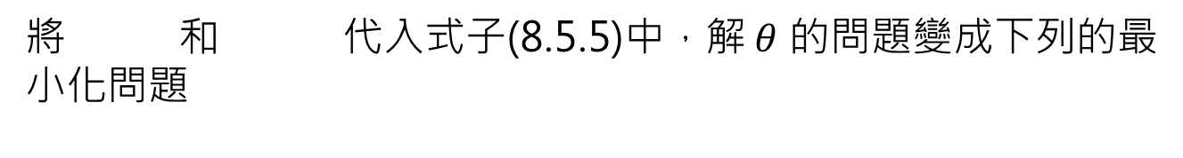
➔
➔
➔
和
定理8.5.1 物體的主軸會通過質心。
將 和 代入式子(8.5.5)中，解 $θ$ 的問題變成下列的最小化問題
(8.5.7)
對 $θ$ 微分後令為零，可得
➔
定理8.5.2 物體的主軸與$x$軸的夾角為 。

Slide 23
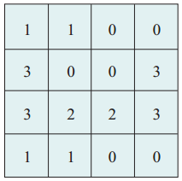
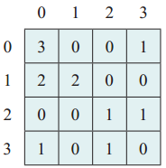
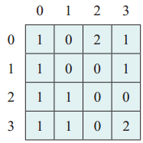

8.6 同現矩陣
同現矩陣(Co-occurrence Matrix):表示紋理的方法。
Co矩陣可表示為$Co[i, j, d, θ]$：$i$和 $j$代表灰階值，$d$代表 $i$ 和 $j$ 的距離而$$ 表示 $i$到 $j$的角度。
圖8.6.1 輸入的影像
d=1和θ=0°時的Co矩陣
d=1和θ=90°時的Co矩陣
Co矩陣可描述出影像中有等距離且呈某種角度走向的規則紋理。

Slide 24
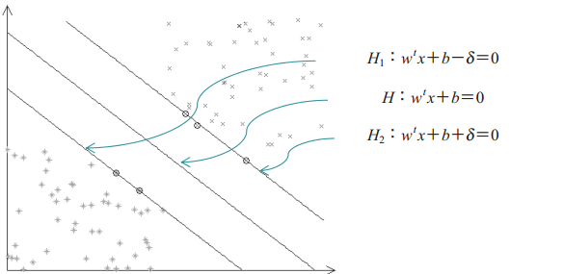
8.7 支持向量式的紋理分類
利用支持向量(Support Vector Machine, SVM)的方法來進行紋理分類(Texture Classification)。
圖8.7.1 二群資料的分類

Slide 25
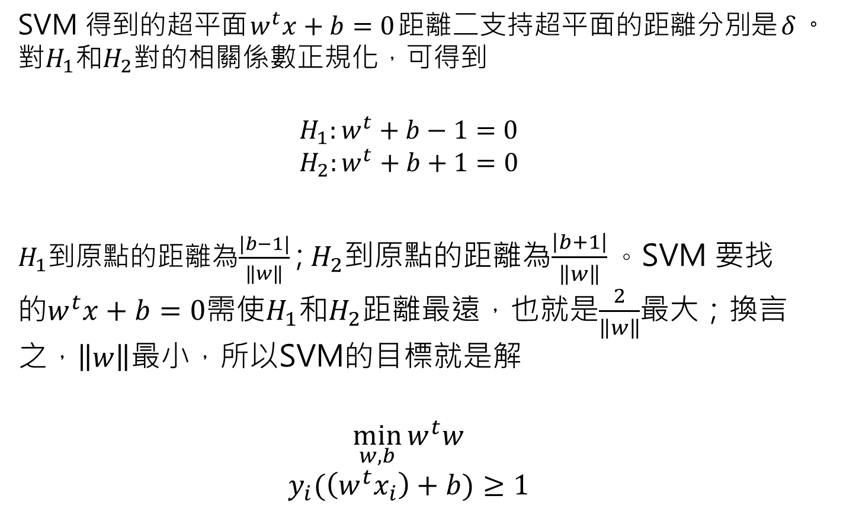
SVM 得到的超平面$w^{t}x+b=0$距離二支持超平面的距離分別是$δ$。對$H_{1}$和$H_{2}$對的相關係數正規化，可得到
$$H_{1}:w^{t}+b−1=0$$
$$H_{2}:w^{t}+b+1=0$$
$H_{1}$到原點的距離為$\frac{\left|b−1\right|}{\left\|w\right\|}$ ; $H_{2}$到原點的距離為$\frac{\left|b+1\right|}{\left\|w\right\|}。$SVM 要找的$w^{t}x+b=0$需使$H_{1}$和$H_{2}$距離最遠，也就是$\frac{2}{\left\|w\right\|}$最大；換言之，$\left\|w\right\|$最小，所以SVM的目標就是解
$$\min_{w,b}{w^{t}w}$$
$$y_{i}(\left(w^{t}x_{i}\right)+b)≥1$$

Slide 26

(a) A類 (b)B類
圖8.7.2 訓綀用的二類影像

Slide 27
將訓綀用的二張影像分割成L份。假設每份的訓綀
小模組爲一張
的子影像，則可先將其轉換成
。
圖8.7.3 抽樣

Slide 28
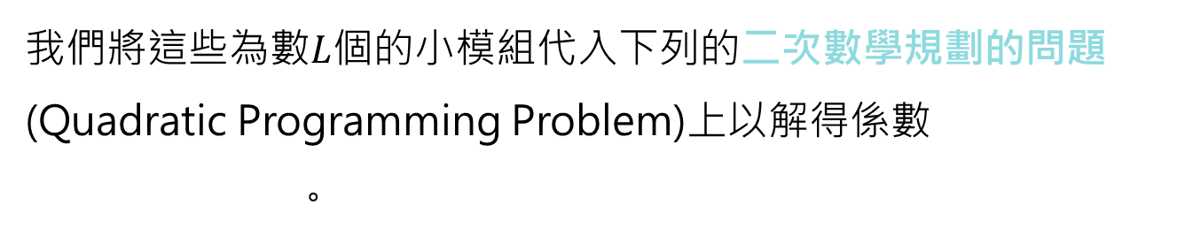
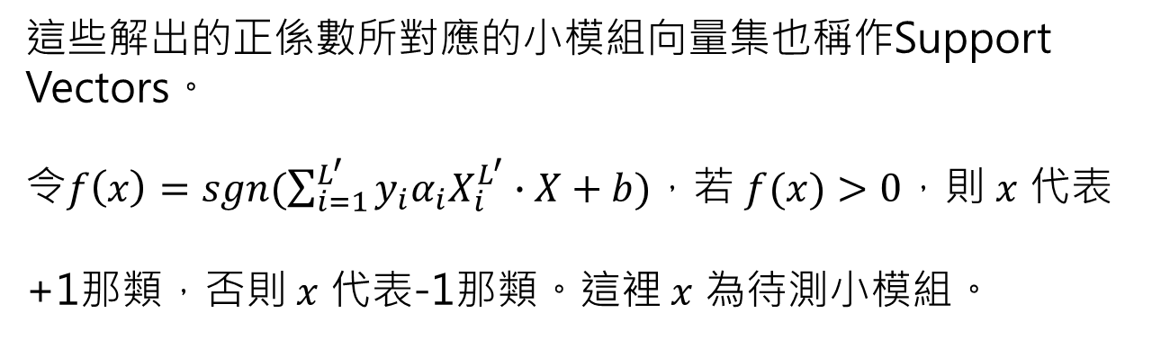
我們將這些為數$L$個的小模組代入下列的二次數學規劃的問題(Quadratic Programming Problem)上以解得係數
。
滿足
這些解出的正係數所對應的小模組向量集也稱作Support Vectors。
令$f\left(x\right)=sgn(\sum_{i=1}^{L^{′}}{y_{i}α_{i}X_{i}^{L^{′}}∙X+b})$，若 $f(x)>0$，則 $x$ 代表+1那類，否則 $x$ 代表-1那類。這裡 $x$ 為待測小模組。

Slide 29
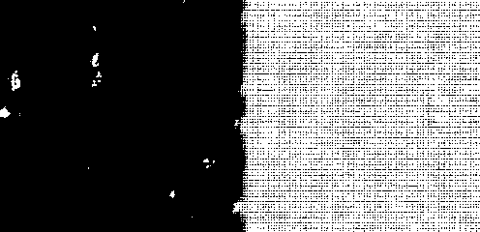
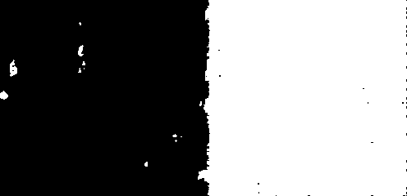
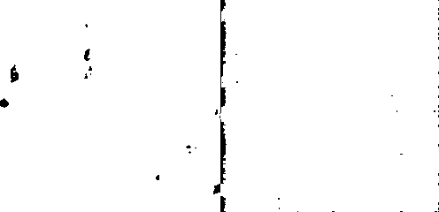
圖8.7.4 分類後的結果
中值法後的分類結果
(b) 二類的分割結果
圖8.7.5 後處理的結果

Slide 30
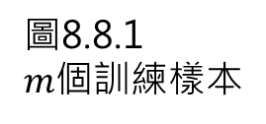

8.8 Adaboost分類法
Adaboost分類法是一種機器學習法，常與其他的機器學習法混合使用。以下我們以血管識別為例。
輸入$m$個訓練樣本$\left(F_{1},y_{1}\right),\left(F_{2},y_{2}\right),⋯,(F_{m},y_{m})$，令$F_{i}$代表第$i$個訓練樣本的$n$維向量特徵，以$F={[f_{i(1)}f_{i(2)}⋯f_{i(n)}]}^{T}$表示之。若$F_{i}$為血管上的特徵，則令$y_{i}=1$；反之，則令$y_{i}=−1$。
圖8.8.1 $m$個訓練樣本

Slide 31
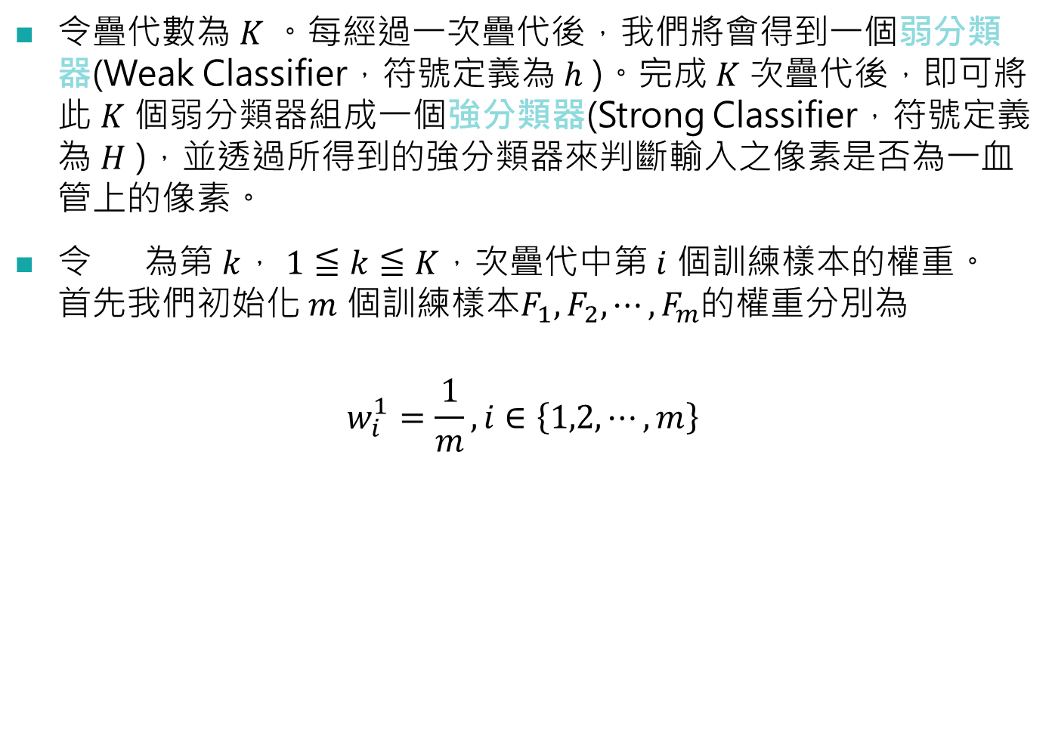
令疊代數為 $K$。每經過一次疊代後，我們將會得到一個弱分類器(Weak Classifier，符號定義為 $h$ )。完成 $K$ 次疊代後，即可將此 $K$ 個弱分類器組成一個強分類器(Strong Classifier，符號定義為 $H$ )，並透過所得到的強分類器來判斷輸入之像素是否為一血管上的像素。
令 為第 $k$， $1≦k≦K$，次疊代中第 $i$ 個訓練樣本的權重。 首先我們初始化 $m$ 個訓練樣本$F_{1},F_{2},⋯,F_{m}$的權重分別為
$$w_{i}^{1}=\frac{1}{m},i∈\left\{1,2,⋯,m\right\}$$
(8.8.2)

Slide 32
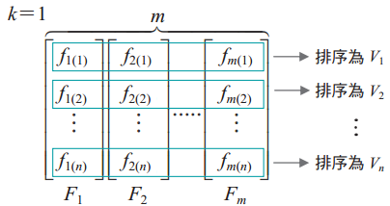
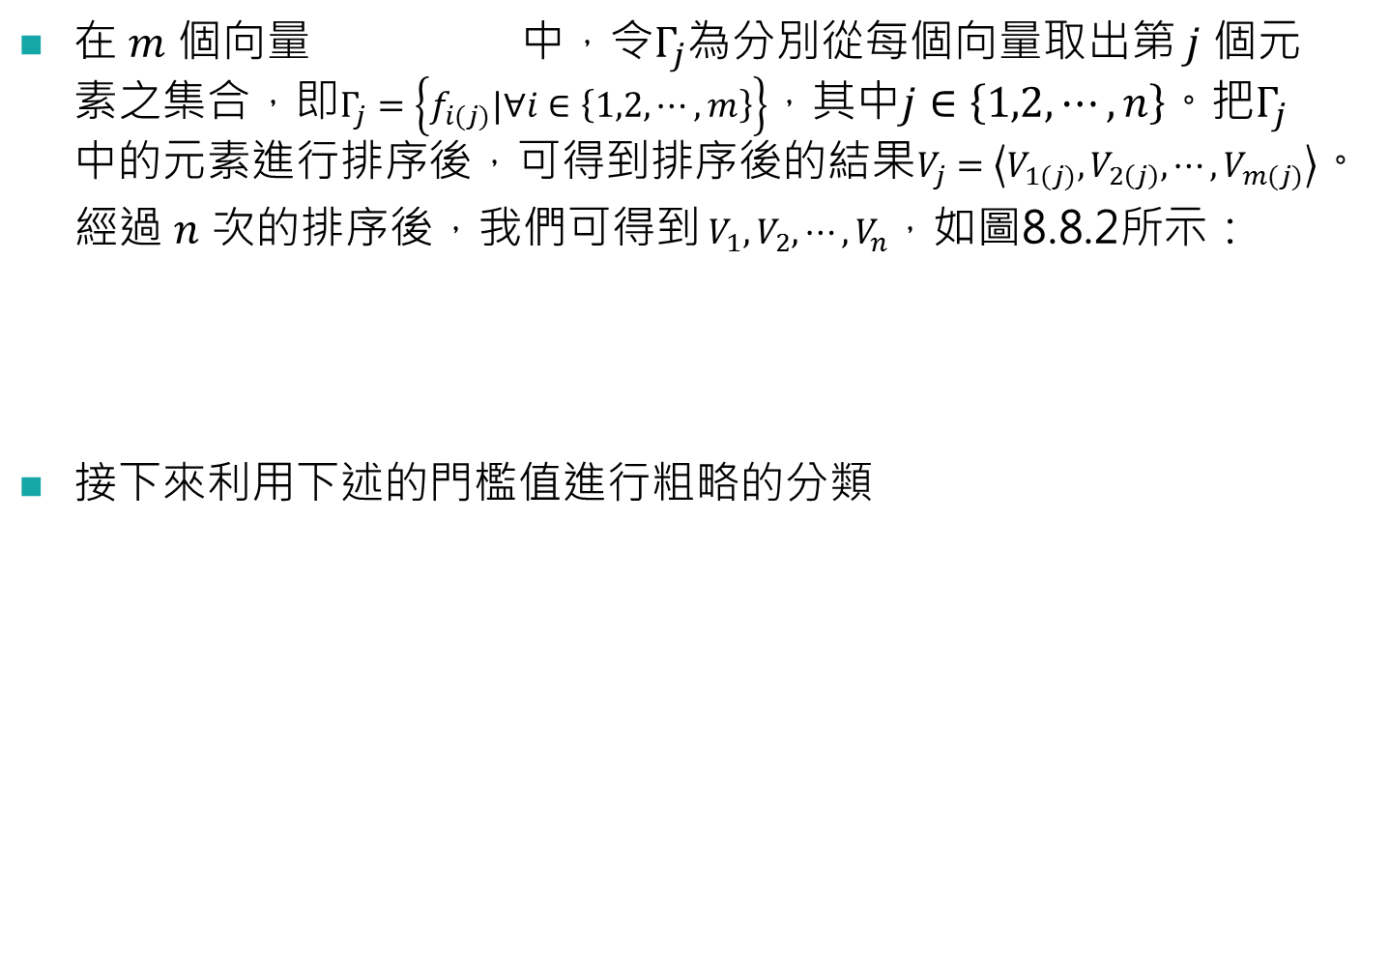

在 $m$ 個向量 中，令$Γ_{j}$為分別從每個向量取出第 $j$ 個元素之集合，即$Γ_{j}=\left\{f_{i(j)}|∀i∈\left\{1,2,⋯,m\right\}\right\}$，其中$j∈\left\{1,2,⋯,n\right\}$。把$Γ_{j}$中的元素進行排序後，可得到排序後的結果$V_{j}=\left\langle V_{1(j)},V_{2\left(j\right)},⋯,V_{m(j)}\right\rangle$。
經過 $n$ 次的排序後，我們可得到$V_{1},V_{2},⋯,V_{n}$，如圖8.8.2所示：
接下來利用下述的門檻值進行粗略的分類
$$T_{V_{j}}=\left\{t_{x}=\frac{v_{x(j)}+v_{x+1(j)}}{2} | ∀ x∈\left\{1,2,⋯,m−1\right\}\right\}$$
(8.8.3)
圖8.8.2 排序後的向量

Slide 33
把門檻值與 中的元素進行比較，可以得到比較後的結果
其中 ，
上式中，我們可以得知當 小於等於 ，就認定 是血管上之特徵並定義 ；反之，則 並非為血管上之特徵並定義 。另外，由式(8.8.3)可以得知，每一個 可以產生出 個門檻值。因此，針對 而言，我們可以得到 個比較後的結果，即為
。
(8.8.4)

Slide 34
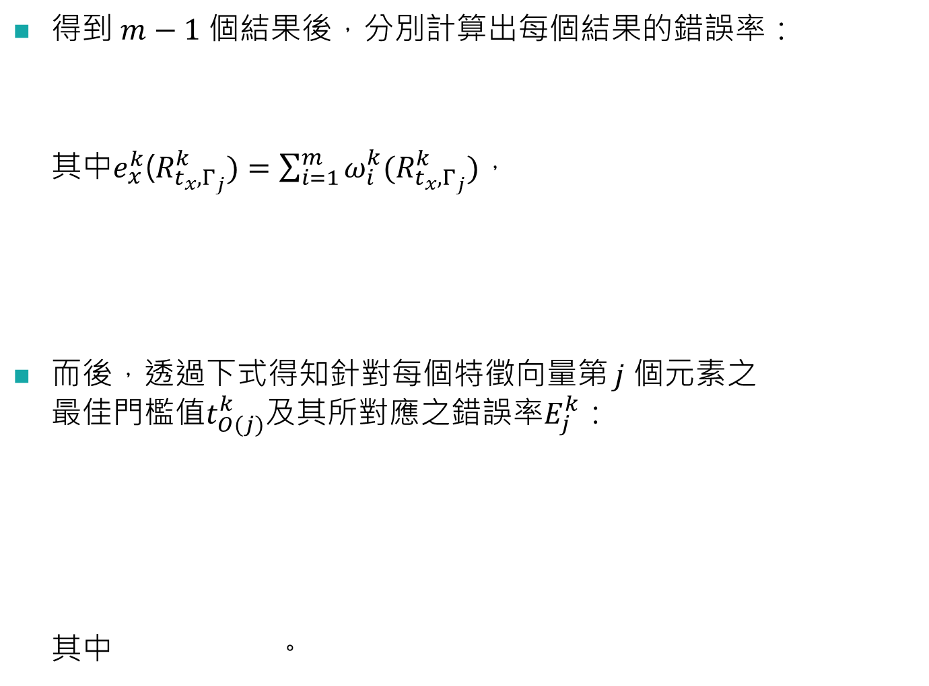
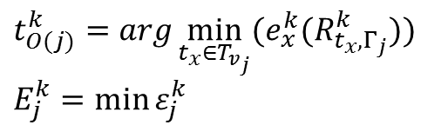
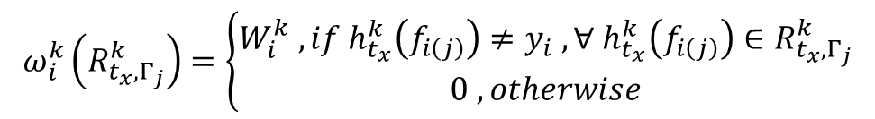
得到 $m−1$ 個結果後，分別計算出每個結果的錯誤率：
其中$e_{x}^{k}$($R_{t_{x},Γ_{j}}^{k})=\sum_{i=1}^{m}{ω_{i}^{k}(R_{t_{x},Γ_{j}}^{k})}$，
而後，透過下式得知針對每個特徵向量第 $j$ 個元素之 最佳門檻值$t_{O(j)}^{k}$及其所對應之錯誤率$E_{j}^{k}$：
其中 。
(8.8.5)
$$ω_{i}^{k}\left(R_{t_{x},Γ_{j}}^{k}\right)=\left\{\begin{aligned}W_{i}^{k} , if h_{t_{x}}^{k}\left(f_{i\left(j\right)}\right)≠y_{i} , ∀{ h}_{t_{x}}^{k}\left(f_{i\left(j\right)}\right)∈R_{t_{x},Γ_{j}}^{k} \\ 0 , otherwise\end{aligned}\right.$$
$$t_{O(j)}^{k}=arg\min_{t_{x}∈T_{v_{j}}}{(e_{x}^{k}(R_{t_{x},Γ_{j}}^{k}))}$$
$$E_{j}^{k}=\min_{}{ε_{j}^{k}}$$
(8.8.6)

Slide 35
求得 個最佳門檻值後，我們將可以求得此次疊代的弱分類器 及其對應的錯誤率 ：
其中 。
而後每一次的疊代會透過弱分類器的錯誤率來更新權重：
其中 ， ，而 為所有的權重
和(即 )。
(8.8.7)
(8.8.8)

Slide 36

當完成 $K$ 次疊代後，我們將可得到 $K$ 個弱分類器。最後根據求得的弱分類器進行權重重組以得到一個強分類器，其公式如下：
(8.8.9)

Slide 37
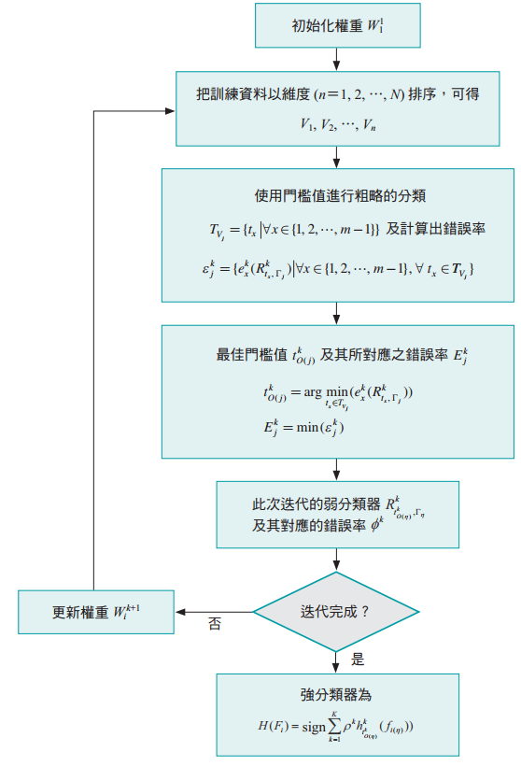
圖8.8.3 Adaboost流程圖

Slide 38
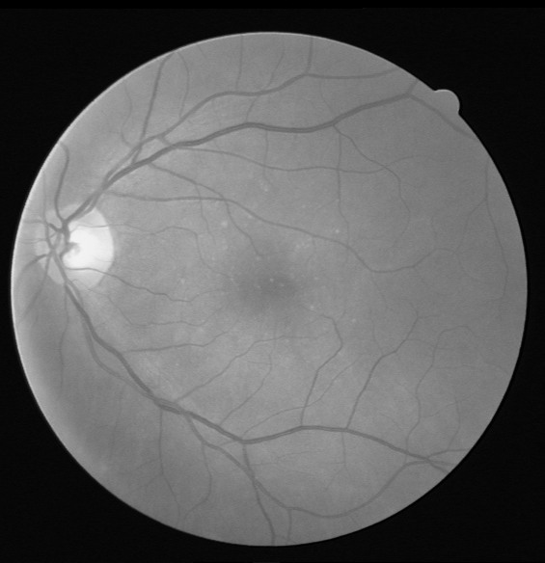



(a)
(b)
圖8.8.4 兩張待測影像
(a)
(b)
圖8.8.5 實驗結果

